Slide 1
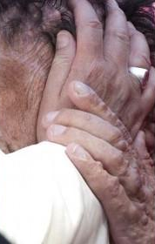
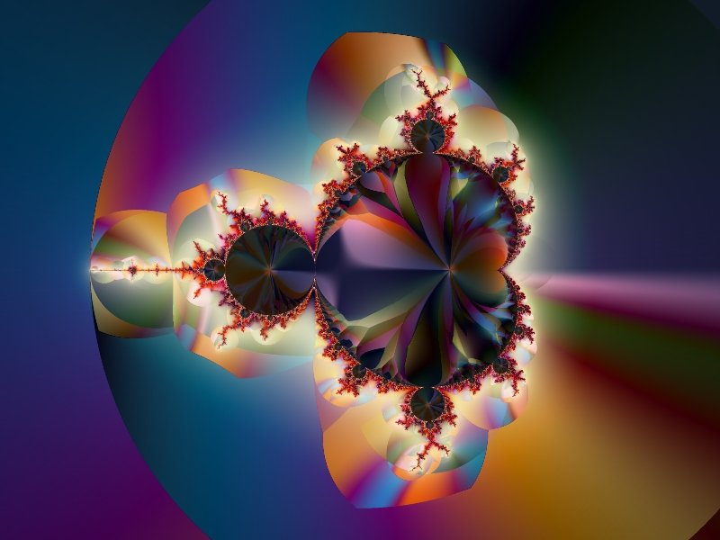




La historia de Vinicio,
Tommy's Window
Slideshow
♫ Enciende los parlantes
HAZ CLIC PARA AVANZAR
el enfermo consolado por el Papa
Gs
Copyright © 2008 Tommy's Window. All Rights Reserved

Slide 2
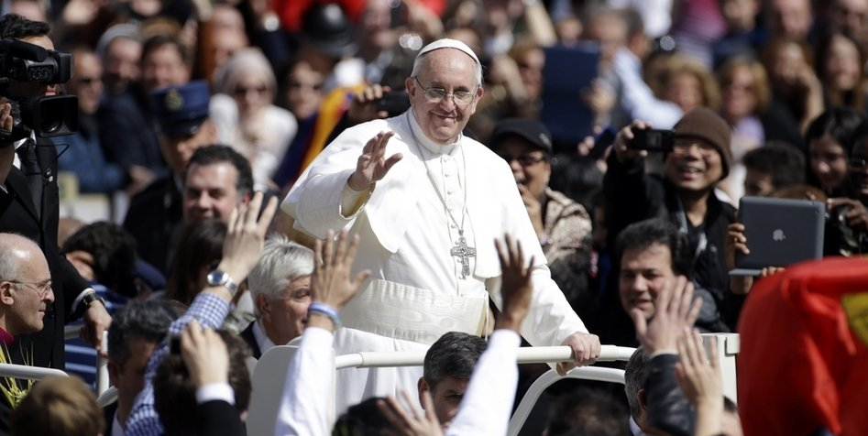
A principios de este mes una foto dio la vuelta al mundo, el abrazo emotivo que el Papa Francisco dio a un enfermo en una de las audiencias semanales del pontífice en Roma.
Casi dos semanas después de aquel momento este hombre enfermo ya no es un ser anónimo. Su nombre es Vinicio, tiene 53 años y padece una rara enfermedad de origen genético.

Slide 3
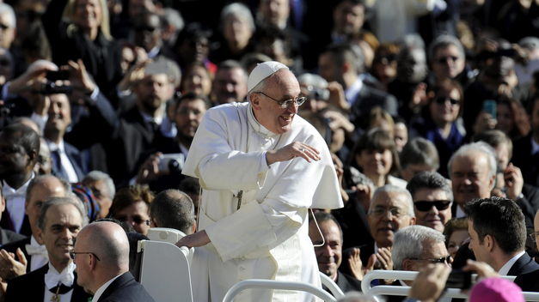
En la Plaza de San Pedro abarrotada Francisco fijó sus ojos en un enfermo que habían llevado en peregrinación, una persona gravemente enferma con grandes bultos por todo el cuerpo y al que el Papa acarició, consoló, abrazó y besó.
Una instantánea que conmovió a todos.

Slide 4
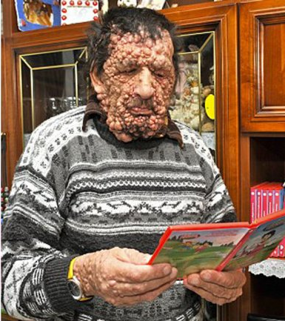
Vinicio nació en Isola, un pequeño pueblo de la provincia de Vincenza (Italia).
Vive con su hermana pequeña Morena y con su tía Caterina, su tutora.
Como su hermana (ésta de una forma menos severa), sufre la enfermedad, de Recklinghausen desde los 15 años .
“Me dijeron que a los 30 años ya estaría muerto. Pero todavía estoy aquí”.
Se trata de una enfermedad rara conocida también como “neurofibromatosis de tipo 1”, que le produce el crecimiento de tumores y de quistes por todo el cuerpo, hasta provocar que la persona casi quede irreconocible.
Actualmente no hay ningún tratamiento que pueda curar esta enfermedad.

Slide 5
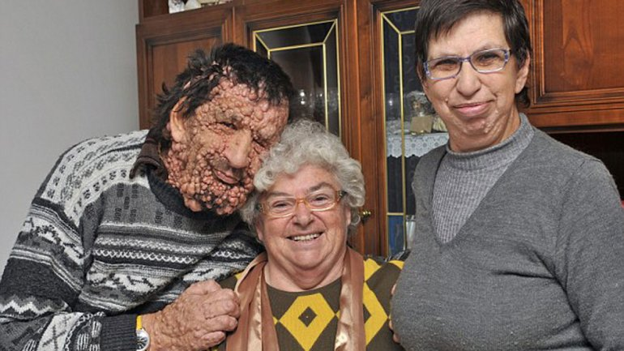
Vinicio, de alguna manera, ha tenido suerte: su tía lo ama profundamente, le lava y le cura las numerosas llagas de su cuerpo.
Ella fue quién lo acompañó al encuentro con Francisco en la Plaza San Pedro para conmemorar el 110 aniversario de la Unitalsi, una organización católica que cuida y consuela a los enfermos.

Slide 6
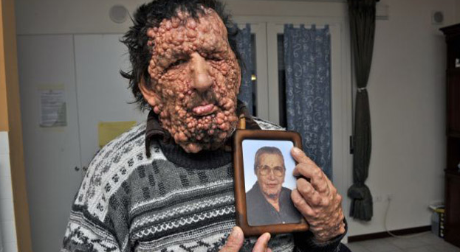
Ha sido tratado en la calle como "hombre elefante". Recuerda cómo las madres cruzan la calle para evitarlo, pero los de su comunidad ya han llegado a quererlo.
"Los que conozco desde hace mucho tiempo son amables, los otros son horribles".
Ni qué decir tiene que las personas con neurofibromatosis son a menudo marginadas por su aspecto.

Slide 7
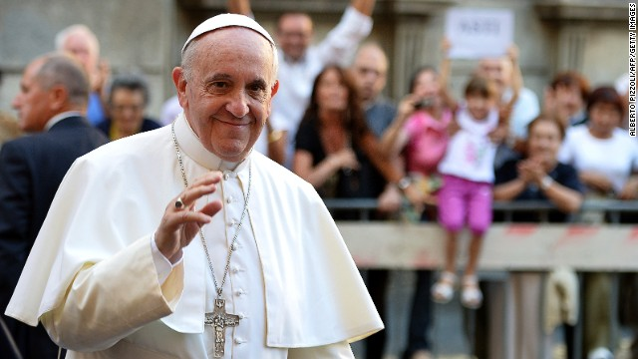
En una entrevista exclusiva a la revista de noticias italiana Panorama ,Vinicio comentó que se quedó sin habla cuando el Papa no dudó en tocarlo.
Rechazado por la calle, y que ha provocado el horror incluso en sus médicos, describió por primera vez el encuentro, diciendo que ser acariciado por Francisco era como "estar en el paraíso”.

Slide 8
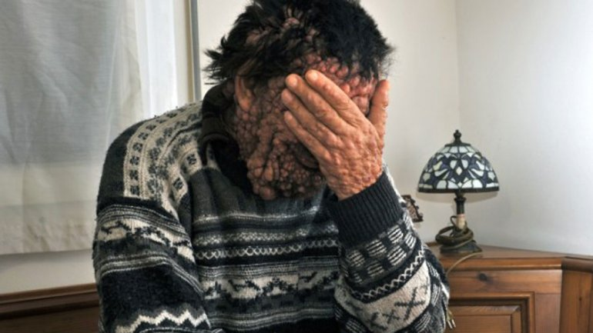
“El Papa no me ha tenido miedo y me ha abrazado. Mientras me acariciaba, no sentí más que amor”
”Me abrazó completamente en silencio“. “A veces el silencio dice más que las palabras".

Slide 9
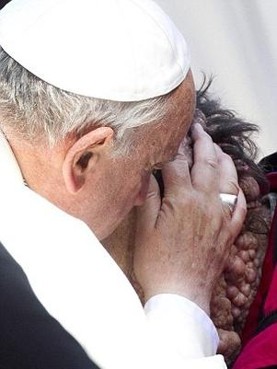
.
“Primero me tomó la mano, mientras con la otra mano, me acarició la cabeza y las heridas. Y después me atrajo hacia él, en un fuerte abrazo y besó mi cara.
Me apretó fuerte, fuerte, como si me mimara, y ya no me soltó. Intenté hablar, decirle algo, pero no lo logré: la emoción era demasiado fuerte. Eso duró algo más de un minuto, pero me pareció una eternidad”.
“Sentí que el corazón se me salía del cuerpo”.

Slide 10
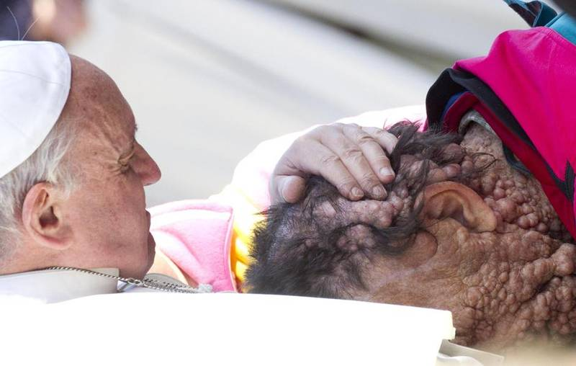
“Las manos del Papa son muy tiernas. Tiernas y bellas.
Y su sonrisa clara y abierta. Pero lo que más me ha impresionado es que no lo pensó dos veces antes de abrazarme. Yo no soy contagioso pero él no lo sabía.
Lo hizo y ahí está: me acarició toda la cara y mientras lo hacía, yo no sentía más que amor”.

Slide 11
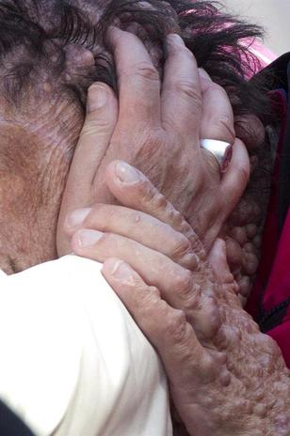
El encuentro con Francisco fue para Vinicio el comienzo de una nueva etapa.
Dice que después del abrazo del Papa se sintió tan emocionado que se volvió hacia su tía: " esto me va a matar de la emoción".
Ya con más calma le dijo:
"Más tarde me dirigí a mi tía y le dije:
Aquí dejo mi dolor“.

Slide 12
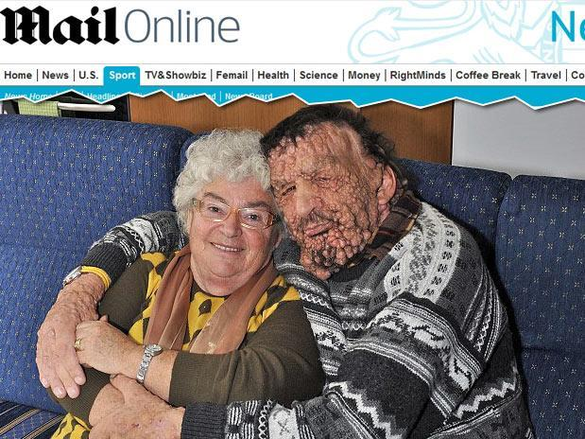
Para una persona que ha sido marginada y a la que la gente no se atrevía prácticamente a mirarle la cara, su encuentro con el Papa ha sido “como tocar el cielo”. Su propia tía asegura que estaba en "éxtasis" ante una experiencia que nunca había vivido.
Y allí el Papa le dio lo que nunca había recibido de manera tan clara, ese amor que va más allá de lo humano. "Estoy en el Paraíso”

Slide 13
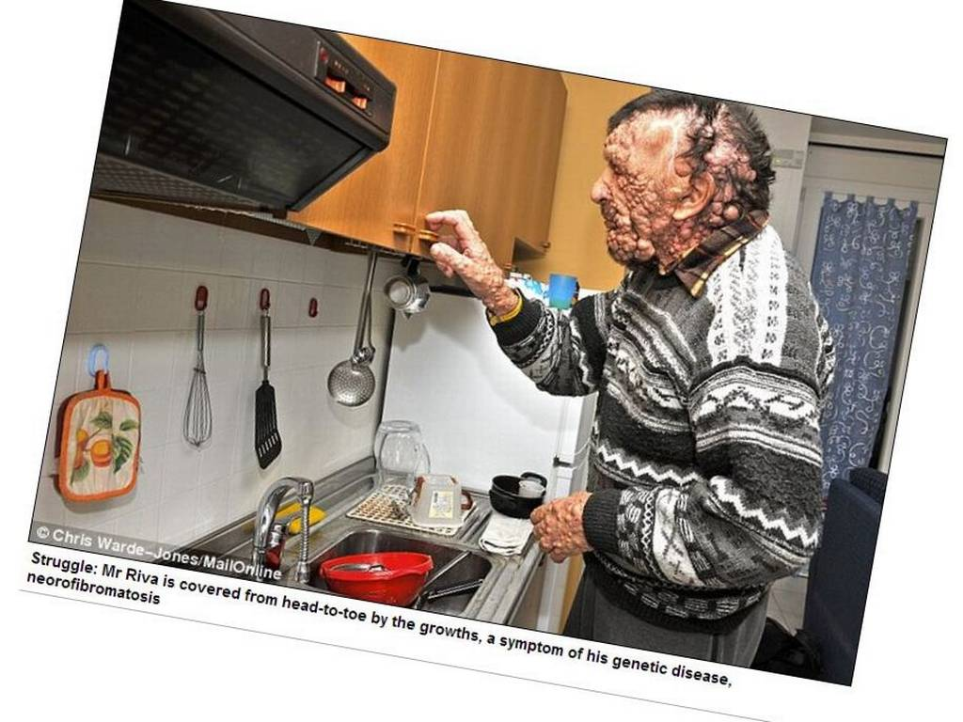
Dice su tía que después del abrazo del Papa es otro hombre , se siente feliz e importante. Las fotos y las entrevistas están dando la vuelta al mundo.

Slide 14
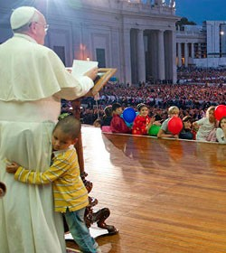
El Papa protagonizó uno de los muchos gestos que van marcando su pontificado.
Gracias Santidad
por todo lo que
nos regalas.

Slide 15



Accede a la sección que desees desde aquí:
Propia Creación
De la Red
Dedicatorias | Fechas Especiales | Graciosos
Historia y Arte | Lugares | Musicales
Naturaleza y Ciencias | Política | Reflexión
Religiosos | Románticos | Salud
Dedicatorias | Fechas Especiales | Graciosos
Historia y Arte | Lugares | Musicales
Naturaleza y Ciencias | Política | Reflexión
Religiosos | Románticos | Salud
Si deseas recibir pps periódicamente en tu correo electrónico subscríbete aquí:

